Slide 1
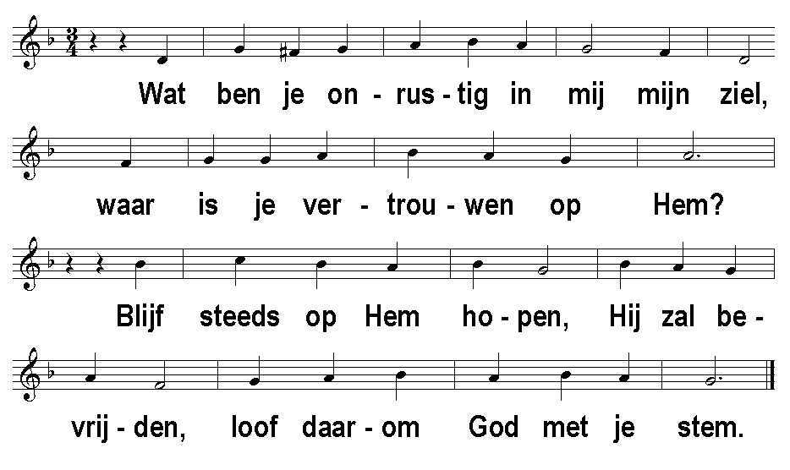
Wat ben je onrustig in mij mijn ziel t&m: A.Houben

